Slide 1
Ο αγιοΣ ΔημητριοΣ και η Κατακομβη του Αγιου Ιωαννου
Ο Ι. Ναός του Αγίου Δημητρίου χτίστηκε στα μέσα του 5ου αιώνα (413), πάνω στον τόπο του μαρτυρίου του Αγίου, από τον έπαρχο του Ιλλυρικού Λεόντιο, ο οποίος θεραπεύτηκε από ανίατη ασθένεια. Στο χώρο αυτό βρισκόταν το «στάδιο» όπου γίνονταν μονομαχικοί αγώνες. Σ’ αυτό το στάδιο μονομάχησε ο πιστός μαθητής του Αγίου Δημητρίου, Νέστορας, και κατατρόπωσε τον Λυαίο. Ολόκληρο το ισόγειο συγκρότημα του αρχαίου λουτρού, όπου ήταν φυλακισμένος ο Άγιος, διατηρήθηκε και διασκευάσθηκε σε κρύπτη του ναού, η οποία έγινε για αιώνες και παραμένει κέντρο λατρείας.
Ο αρχιτεκτονικός ρυθμός του ναού είναι πεντάκλιτη βασιλική με εγκάρσιο (κάθετο) κλίτος, διπλά υπερώα (γυναικωνίτες) και μακρές διπλές κιονοστοιχείες. Στην πορεία του χρόνου υπέστη δύο φορές καταστροφή, σε μεγάλο μέρος, από πυρκαγιά τον 7ο αιώνα (μεταξύ 629 και 639) και στις 5 και 6 Αυγούστου το 1917. Επίσης υπέστη πολλές καταστροφές και λεηλασίες κατά την άλωση της Θεσσαλονίκης από τους Σαρακηνούς το 904 και από τους Νορμανδούς το 1118. Το διάστημα 1493-1912 μετατράπηκε σε τζάμι από τους Τούρκους.

Slide 2
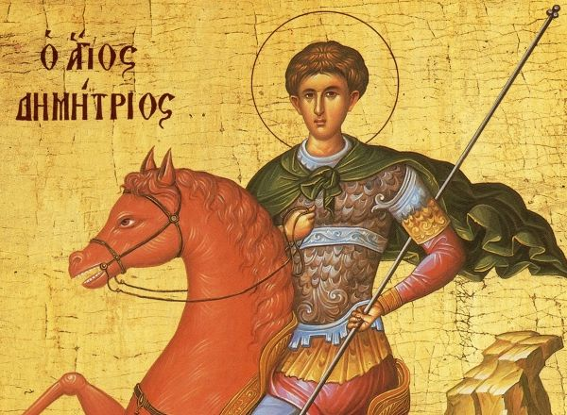
Πολιούχος της Θεσσαλονίκης
Από τους ενδοξότερους και δημοφιλέστερους αγίους της Ορθόδοξης Χριστιανικής Εκκλησίας, μαζί με τον Άγιο Γεώργιο. Είναι πολιούχος της Θεσσαλονίκης, στην πόλη που γεννήθηκε, έζησε και μαρτύρησε. Η μνήμη του εορτάζεται (και από τους Καθολικούς) στις 26 Οκτωβρίου και στις 8 Νοεμβρίου γι’ αυτούς που ακολουθούν το Ιουλιανό Ημερολόγιο (Παλαιοημερολογίτες).
Ο Δημήτριος γεννήθηκε γύρω στο 280 στη Θεσσαλονίκη, επί αυτοκράτορος Μαξιμιανού, και καταγόταν από αριστοκρατική οικογένεια. Σε νεαρή ηλικία κατατάχθηκε στον ρωμαϊκό στρατό και έφτασε ως το βαθμό του χιλίαρχου, σε ηλικία μόλις 22 ετών. Φύση φιλομαθής και ερευνητική αναζητούσε το υψηλό και το αληθινό και το βρήκε στη χριστιανική πίστη, της οποίας έγινε διαπρύσιος κήρυκας στη Θεσσαλονίκη.

Slide 3
Σχημάτισε ένα κύκλο νεαρών μαθητών και τους δίδασκε την Αγία Γραφή στις υπόγειες στοές κοντά στα δημόσια λουτρά της πόλης. Κατά τη διάρκεια μιας τέτοιας συνάθροισης, οι ειδωλολάτρες τον συνέλαβαν και τον οδήγησαν ενώπιον του αυτοκράτορα Μαξιμιανού, που παρεπιδημούσε στη Θεσσαλονίκη. Όταν ο αυτοκράτορας του ζήτησε να απαρνηθεί την πίστη του, ο Δημήτριος του απάντησε: «Τω Χριστώ μου πιστεύω μόνον». Ο Μαξιμιανός εξοργισμένος από τη θαρραλέα στάση του αξιωματικού του διέταξε να τον φυλακίσουν.

Slide 4
Η είσοδος της κρύπτης βρίσκεται δίπλα από τον δεξιό πεσσό του ιερού βήματος και οδηγεί στο χώρο εκείνο που σύμφωνα με την παράδοση φυλακίσθηκε, μαρτύρησε και τάφηκε ο Άγιος Δημήτριος.
Πρόκειται για το ανατολικό τμήμα του μεγάλου ρωμαϊκού λουτρού που βρισκόταν κοντά στην αγορά και το στάδιο για την εξυπηρέτηση των αθλητών.
Ο Άγιος Δημήτριος, ο θαυματουργός προστάτης της Θεσσαλονίκης, τιμήθηκε αμέσως μετά την καθιέρωση του χριστιανισμού. Στον Ναό του, από την ίδρυσή του (μέσα του 5ου αι.), τρεις ήταν οι κύριοι χώροι τιμής του: το σταυρόσχημο Εγκαίνιο στο ιερό του Ναού, το εξαγωνικό Κιβώριο στο κεντρικό κλίτος και η Κρύπτη με την κρήνη.

Slide 5
Η Κρύπτη του Ναού του Αγίου Δημητρίου στη Θεσσαλονίκη αναφέρεται στο σύμπλεγμα στοών και διαδρόμων, οι οποίοι υποβαστάζονται από ισχυρούς στύλους κάτω από το Ιερό Βήμα και αποτελούσε το ανατολικό τμήμα του Ρωμαϊκού λουτρού. Στη ρωμαϊκή περίοδο ο χώρος ήταν ισόγειο και το λουτρό στο σημείο αυτό διώροφο, λόγω της κλίσης του εδάφους. Στην τελευταία ρωμαϊκή φάση το κτίσμα είχε στο κέντρο κρήνη με πέντε κόγχες, που πλαισιώνονταν από στοές.
Τον 5ο αι. μετά την ίδρυση του πρώτου μεγάλου Ναού το ισόγειο διαμέρισμα των λουτρών ενσωματώνεται στον ήδη υπάρχοντα χώρο ως χώρος του Μαρτυρίου και Κρύπτη. Αρχικά στην Κρύπτη οι πιστοί Θεσσαλονικείς τιμούσαν τον Άγιο μέσῳ του αγιάσματος, που ελάμβαναν από την κρήνη στην οποία έρρεε από πηγάδι που σώζεται μέχρι και σήμερα βόρεια του Ιερού. Μετά τον 10ο αι. η κρήνη συνδέεται με το Μύρο που συνέλεγαν οι πιστοί από τις δεξαμενές της με διάφορα αγγεία, πήλινα, γυάλινα ή μεταλλικά. Ανάμεσά τους ξεχωρίζουν τα «κουτρούβια», μολύβδινα μικρά δοχεία στο σχήμα παλαιοχριστιανικών ευλογιών. Το Μύρο το φύλαγαν και σε περίοπτα φυλακτά ή κιβωτίδια από πολύτιμα μέταλλα, που επέτρεπαν τη μεταφορά του σε μακρινές χώρες. Η εξάπλωση που είχαν τα αντικείμενα αυτά στον χριστιανικό κόσμο υπήρξε μεγάλη, γεγονός που φανερώνει τη διάδοση της τιμής του Αγίου

Slide 6
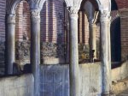
Η κρηπτη του ναου

Slide 7
Στον χώρο της Κρύπτης υπάρχει και Παρεκκλήσιο με διάτρητο άνοιγμα στην ανατολική κόγχη του. Στους παλαιοχριστιανικούς χρόνους επικοινωνούσε με την κρήνη του αγιάσματος, αλλά και με το ιερό του Ναού. Πιθανότατα είναι και ο τόπος όπου ακριβώς εμαρτύρησε ο Άγιος. Στο κεντρικό μέρος της Κρύπτης, στον ημικυκλικό χώρο της αψίδος και σε μικρή απόσταση από τον ρωμαϊκό τοίχο με τις πέντε κόγχες προσετέθη διάδρομος με ημικυκλικό Κιβώριο, που φράσσεται με θωράκια με σταυρούς επάνω σε χαμηλή και ανάγλυφη βάση, η οποία έφτανε αρχικώς μέχρι των εκατέρωθεν αρχαίων τοίχων της αψίδος, αποκλείοντας έτσι ολόκληρο τον τοίχο με τις κόγχες. Η βάση αυτή στον νότιο διάδρομο διακόπτεται σε μικρή απόσταση από τον τοίχο της αψίδος. Πιθανώς υπήρχε εκεί αρχικώς πύλη, διότι στο άκρον της βάσης παρατηρείται τριγωνική λάξευση. Το Κιβώριο αποτελεί και τον χώρο όπου έρρεε το αγίασμα και το μύρο, το οποίο εξήρχετο, όπως αναφέρεται στις ιστορικές πηγές και τους εγκωμιαστικούς λόγους προς τιμήν του Μεγαλομάρτυρος, από τις πληγές του παναγίου σώματός του. Αυτό αποδεικνύεται και από τις σωληνώσεις και τους υδαταγωγούς που διακλαδίζονται δεξιά και αριστερά στις δεξαμενές, οι οποίες διέρχονται κάτω από το ιερό του Ναού, ξεκινώντας από το φρέαρ και καταλήγοντας στη μικρή μαρμάρινη φιάλη, η βάση της οποίας φαίνεται ακόμη έμπροσθεν του Κιβωρίου. Το Κιβώριο αποτελείται από επτά κιονίσκους, που βαστάζουν υψηλομέτωπα ανάγλυφα μαρμάρινα τόξα.

Slide 8
Εκατέρωθεν της δεξαμενής του Κιβωρίου προστέθηκαν θωράκια, ώστε να δημιουργηθούν τρεις κλειστοί χώροι, όπως βρέθηκαν κατά την αποχωμάτωση της Κρύπτης. Οι ιδιαίτερες συνθήκες του χώρου δεν επέτρεπαν την προέκταση του ναού προς ανατολάς, με αποτέλεσμα ο τάφος του Αγίου να μην μπορεί να συμπέσει εντός του κυρίως Ναού, της μεγάλης βασιλικής του Λεοντίου, αλλά εντός του Ιερού Βήματος, κάτω από την Αγία Τράπεζα. Πιθανότατα για λόγους λειτουργικότητας του χώρου, για να εξυπηρετούνται οι ανάγκες των πιστών που ήθελαν να προσκυνούν τον τάφο του Μάρτυρος και ένεκα της αρχαίας παραδόσης της ανατολικής Εκκλησίας σε παρόμοιες περιπτώσεις, όπως συνέβη με τον τάφο του Αποστόλου Βαρνάβα της Κύπρου και του Αγίου Βαβύλα, ο οποίος μεταφέρθηκε από την Αντιόχεια στη Δάφνη, ο τάφος του Αγίου Δημητρίου μεταφέρθηκε στον νέο Ναό προς το κέντρο, εντός αργυράς λάρνακος, εις το αργυρούν Κιβώριον, το οποίο ευρίσκετο «πρὸς τοῖς λαοῖς πλευροῖς». Στα χρόνια της Τουρκοκρατίας η Κρύπτη καταχώνεται και ξαναβρίσκεται μετά την πυρκαγιά του 1917, οπότε και ακολουθεί η αναστήλωσή της.

Slide 9
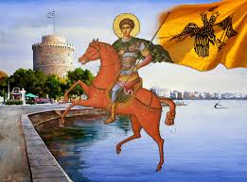
Ο Αγιος Δημητριος

Slide 10
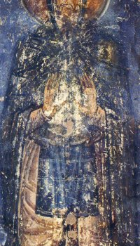
Ο ΟΣΙΟΣ ΛΟΥΚΑΣ
Στο ίδιο κλίτος, στον πεσσό που βρίσκεται πίσω ακριβώς από τον δεσποτικό θρόνο, σώζεται σε άριστη κατάσταση η ολόσωμη παράσταση του Οσίου Λουκά σε υπερφυσικό μέγεθος. Ο Άγιος, ντυμένος το μοναχικό σχήμα, στέκεται με τα χέρια μπροστά στο στήθος σε στάση προσευχής.

Slide 11
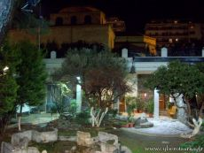
Κάποτε οι χριστιανοί σε αυτήν την πόλη δεν είχαν την άνεση να εκδηλώνουν τα "πιστεύω" τους, δημοσίως. Η δύναμη της πίστης, όμως, που για ακόμη μία φορά βλέπουμε ότι μπορεί να κάνει πολλά, τους οδήγησε στην υπόγεια Θεσσαλονίκη. Την υπόγεια Θεσσαλονίκη, η οποία συνδέθηκε με μύθους και υπερβολές αλλά παρόλα αυτά έχει δώσει τα σημάδια της ύπαρξης της και του μεγέθους της, σε αρκετές τυχαίες -μη αρχαιολογικές- ανασκαφές. Ένα σημείο αναφοράς του υπόγειου δικτύου στοών και κατακομβών της συμπρωτεύουσας είναι οι κατακόμβες του Άγιου Ιωάννη του Προδρόμου. Πίσω αριστερά από την εκκλησία της Αγίας Σοφίας, στο κέντρο της πόλης, προσέξαμε κάτι που μας κέντρισε την περιέργεια...

Slide 12
Η κατακόμβη του Αγίου Ιωάννη
Με έναν από τους ωραιότερους κήπους στο κέντρο της Θεσσαλονίκης, δίπλα στην Αγία Σοφία, και σε σημείο που δεν είναι ορατό εύκολα, σε χαμηλότερο επίπεδο από τον δρόμο,
είναι ένας ακόμη ναός, του Ιωάννη Προδρόμου.
Διασταύρωση των οδών Μακένζι Κινγκ, Παύλου Μελά και Ικτίνου, στο κέντρο της πόλης, μια καταπράσινη όαση, ένας κήπος στον οποίο οδηγούν μαρμάρινα σκαλοπάτια με έντονα σημάδια φθοράς, απομεινάρια του παρελθόντος, μεταφέρει τον επισκέπτη σε άλλη εποχή, πίσω στον χρόνο.
Ιδιαίτερος ο ναός ως προς το σχήμα, μετά τις επεμβάσεις που έχουν γίνει, με τον δεξί τοίχο φτιαγμένο από γυαλί που επιτρέπει στο φως να περνά στο εσωτερικό. Η δεξαμενή που υπάρχει στον χώρο ανήκει σε ρωμαϊκό κτίσμα (Νυμφαίο). Ενδεχομένως να ήταν βαπτιστήριο της παλαιοχριστιανικής εκκλησίας που υπήρχε εκεί πριν χτιστεί η Αγ. Σοφία.
Κάτω από την αυλή υπάρχει διάδρομος και δύο υπόγειοι χώροι, στοές ή κρύπτες, που ανακαλύφτηκαν το 1892 από τους ιδιοκτήτες του οικοπέδου. Σε έναν από αυτούς υπάρχει μικρή πηγή.
Στο κέντρο της αυλής υπάρχουν τα ερείπια μίας βυζαντινής εκκλησίας η οποία έμοιαζε πολύ με τη Ροτόντα –φυσικά μικρότερη- η οποία επίσης ήταν χτισμένη πάνω στα ερείπια ενός αρχαίου ναού.

Slide 13
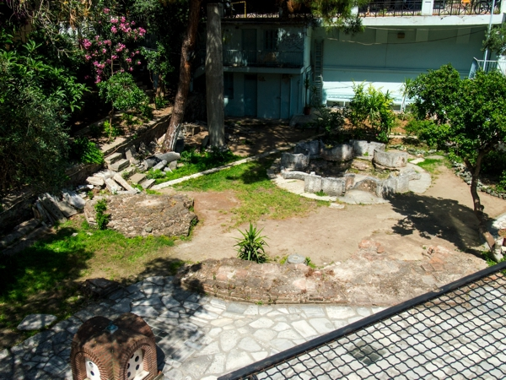
Υποστηρίζεται επίσης πως το σημείο του ναού και των στοών ήταν μάλλον δίπλα στο στάδιο της Θεσσαλονίκης, εκεί όπου μαρτύρησε και ο πολιούχος Άγιος Δημήτριος. Μάλιστα σύμφωνα με άλλες θεωρίες ο Άγιος Δημήτριος έδρασε σε αυτές τις κατακόμβες οι οποίες αργότερα αποτέλεσαν την φυλακή του, πριν μεταφερθεί στην Κρύπτη για να εκτελεσθεί.
Λένε ακόμη πως στην πυρκαγιά του 1917, που κατέστρεψε το μεγαλύτερο μέρος της Θεσσαλονίκης, το μοναδικό ανέπαφο σημείο της πόλης ήταν αυτή ακριβώς η εκκλησία μαζί με τις εικόνες που Ιωάννη Προδρόμου.
Είναι πάντως ένα σημείο στο κέντρο της πόλης που αξίζει με το παραπάνω μια στάση!

Slide 14
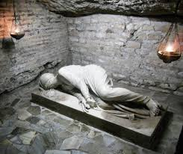

Slide 15
ΤΕΛΟΣ
ΜΑΡΙΑ ΒΑΒΙΤΣΑ
ΒΑΓΙΑ ΜΙΧΑΛΟΠΟΥΛΟΥ
ΔΗΜΗΤΡΗΣ ΔΑΣΚΑΛΟΥ
ΣΤΕΛΙΟΣ ΧΡΙΣΤΕΛΗΣ
ΘΩΜΑΣ ΠΑΠΑΤΣ ΦΕΛΕΚΗΣ

